Slide 1
第20小组综合实训展示
Group 20 Comprehensive Practical Training
Presentation
汇报人：高浩然
参与人员：唐吴汗，李增海

Slide 2
Part 1
业务逻辑

Slide 3
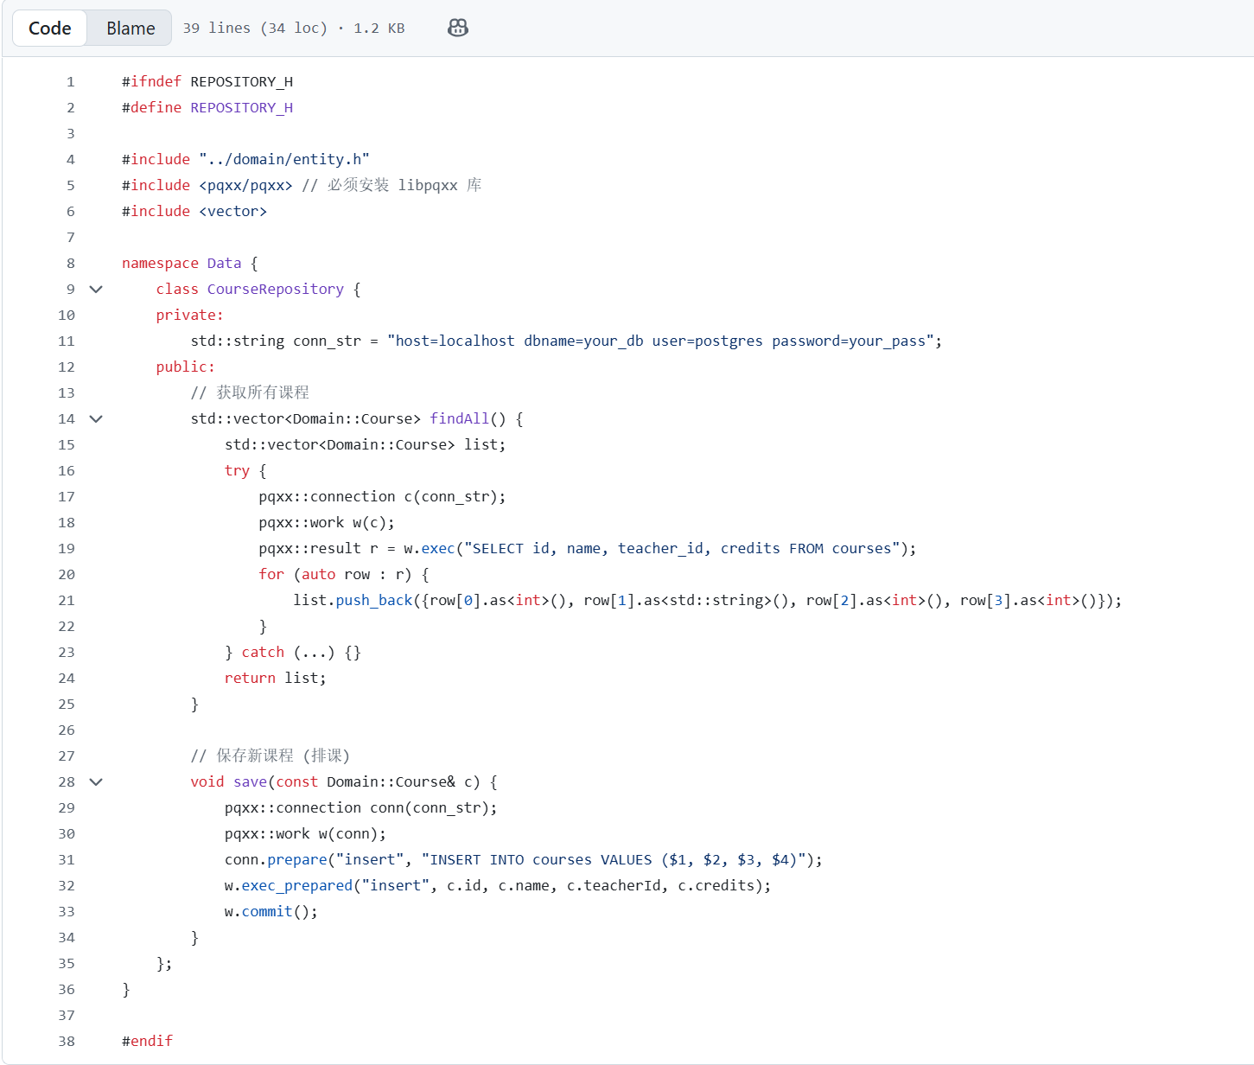
​核心业务：本系统打破了传统的单一逻辑，实现了“排课-选课-评分”全流程闭环。
​
角色权限：
​教师/秘书：负责发布课程​学生：实时检索课程并进行选课绑定
​教师：对完成修读的学生进行成绩评定

Slide 4
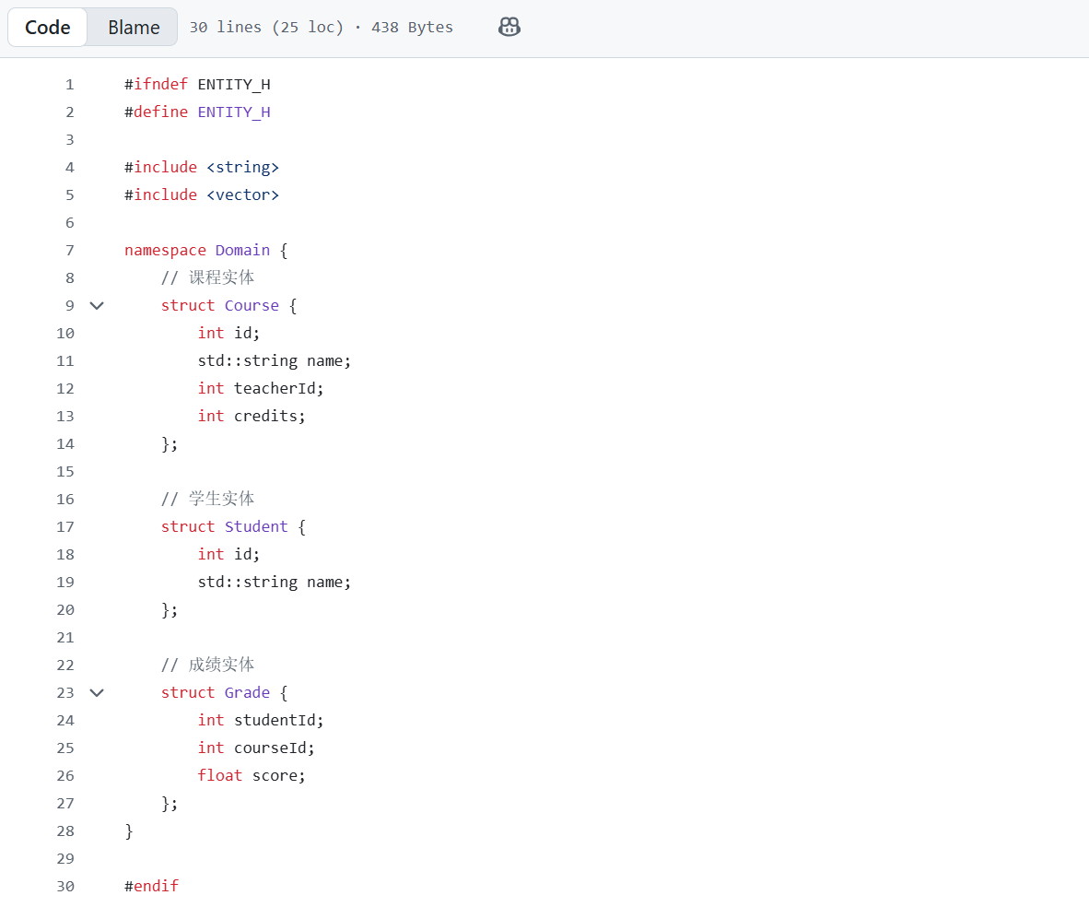
领域层：封装Student、Course实体，保证数据纯粹

Slide 5
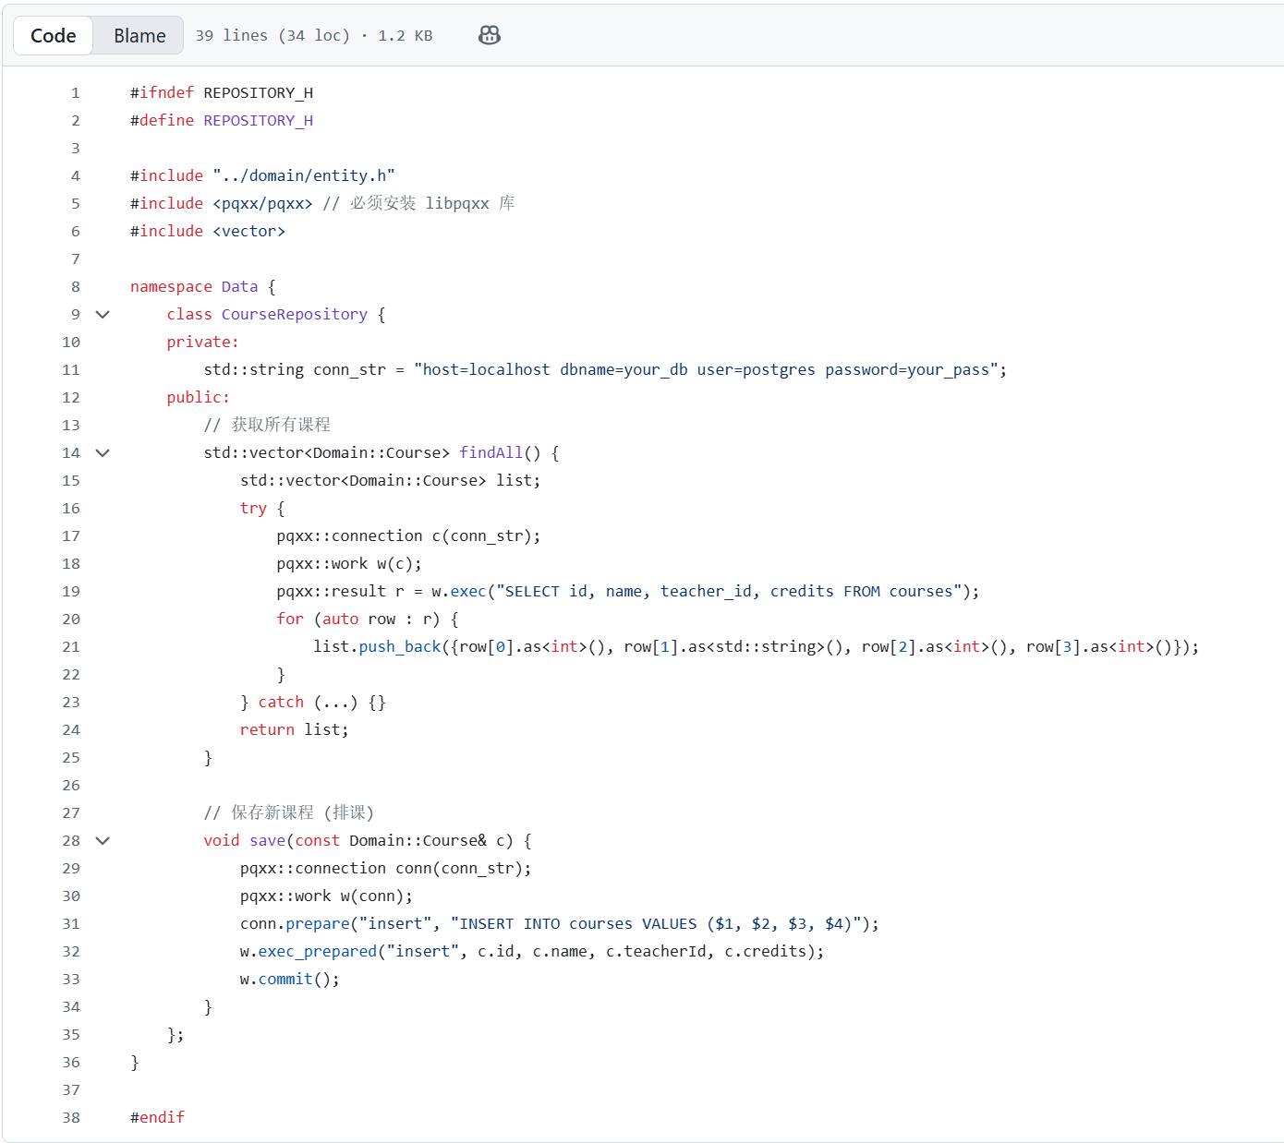
数据管理层：采用 Repository模式，将 SQL 操作与业务逻辑彻底解耦。

Slide 6
​应用逻辑层：控制器对象处理复杂的选课校验逻辑。

Slide 7
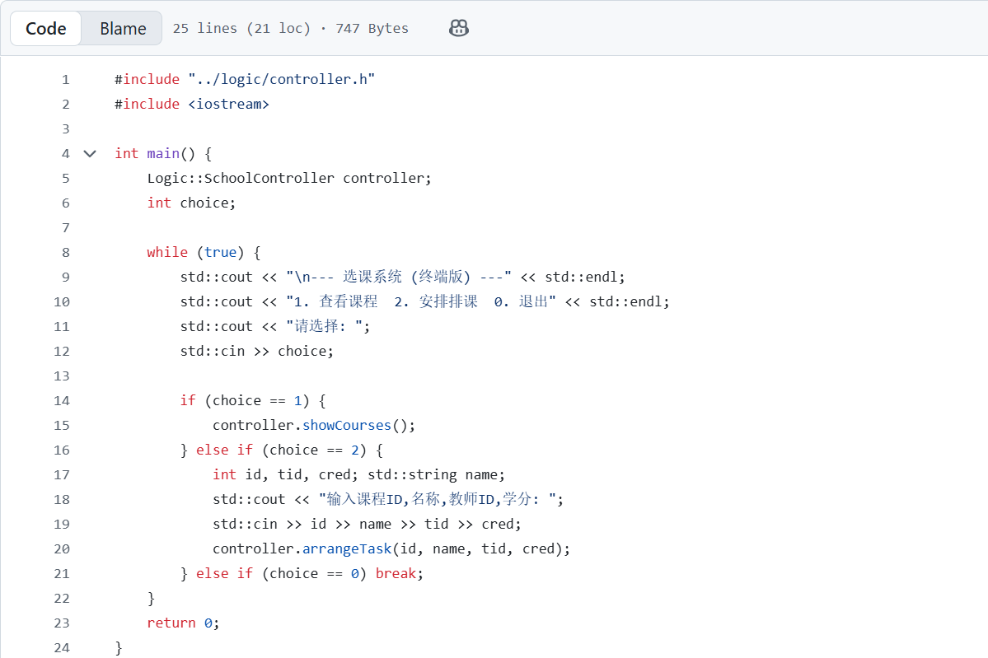
​表现层：基于终端的高效交互界面

Slide 8
Part 2
难点攻破

Slide 9
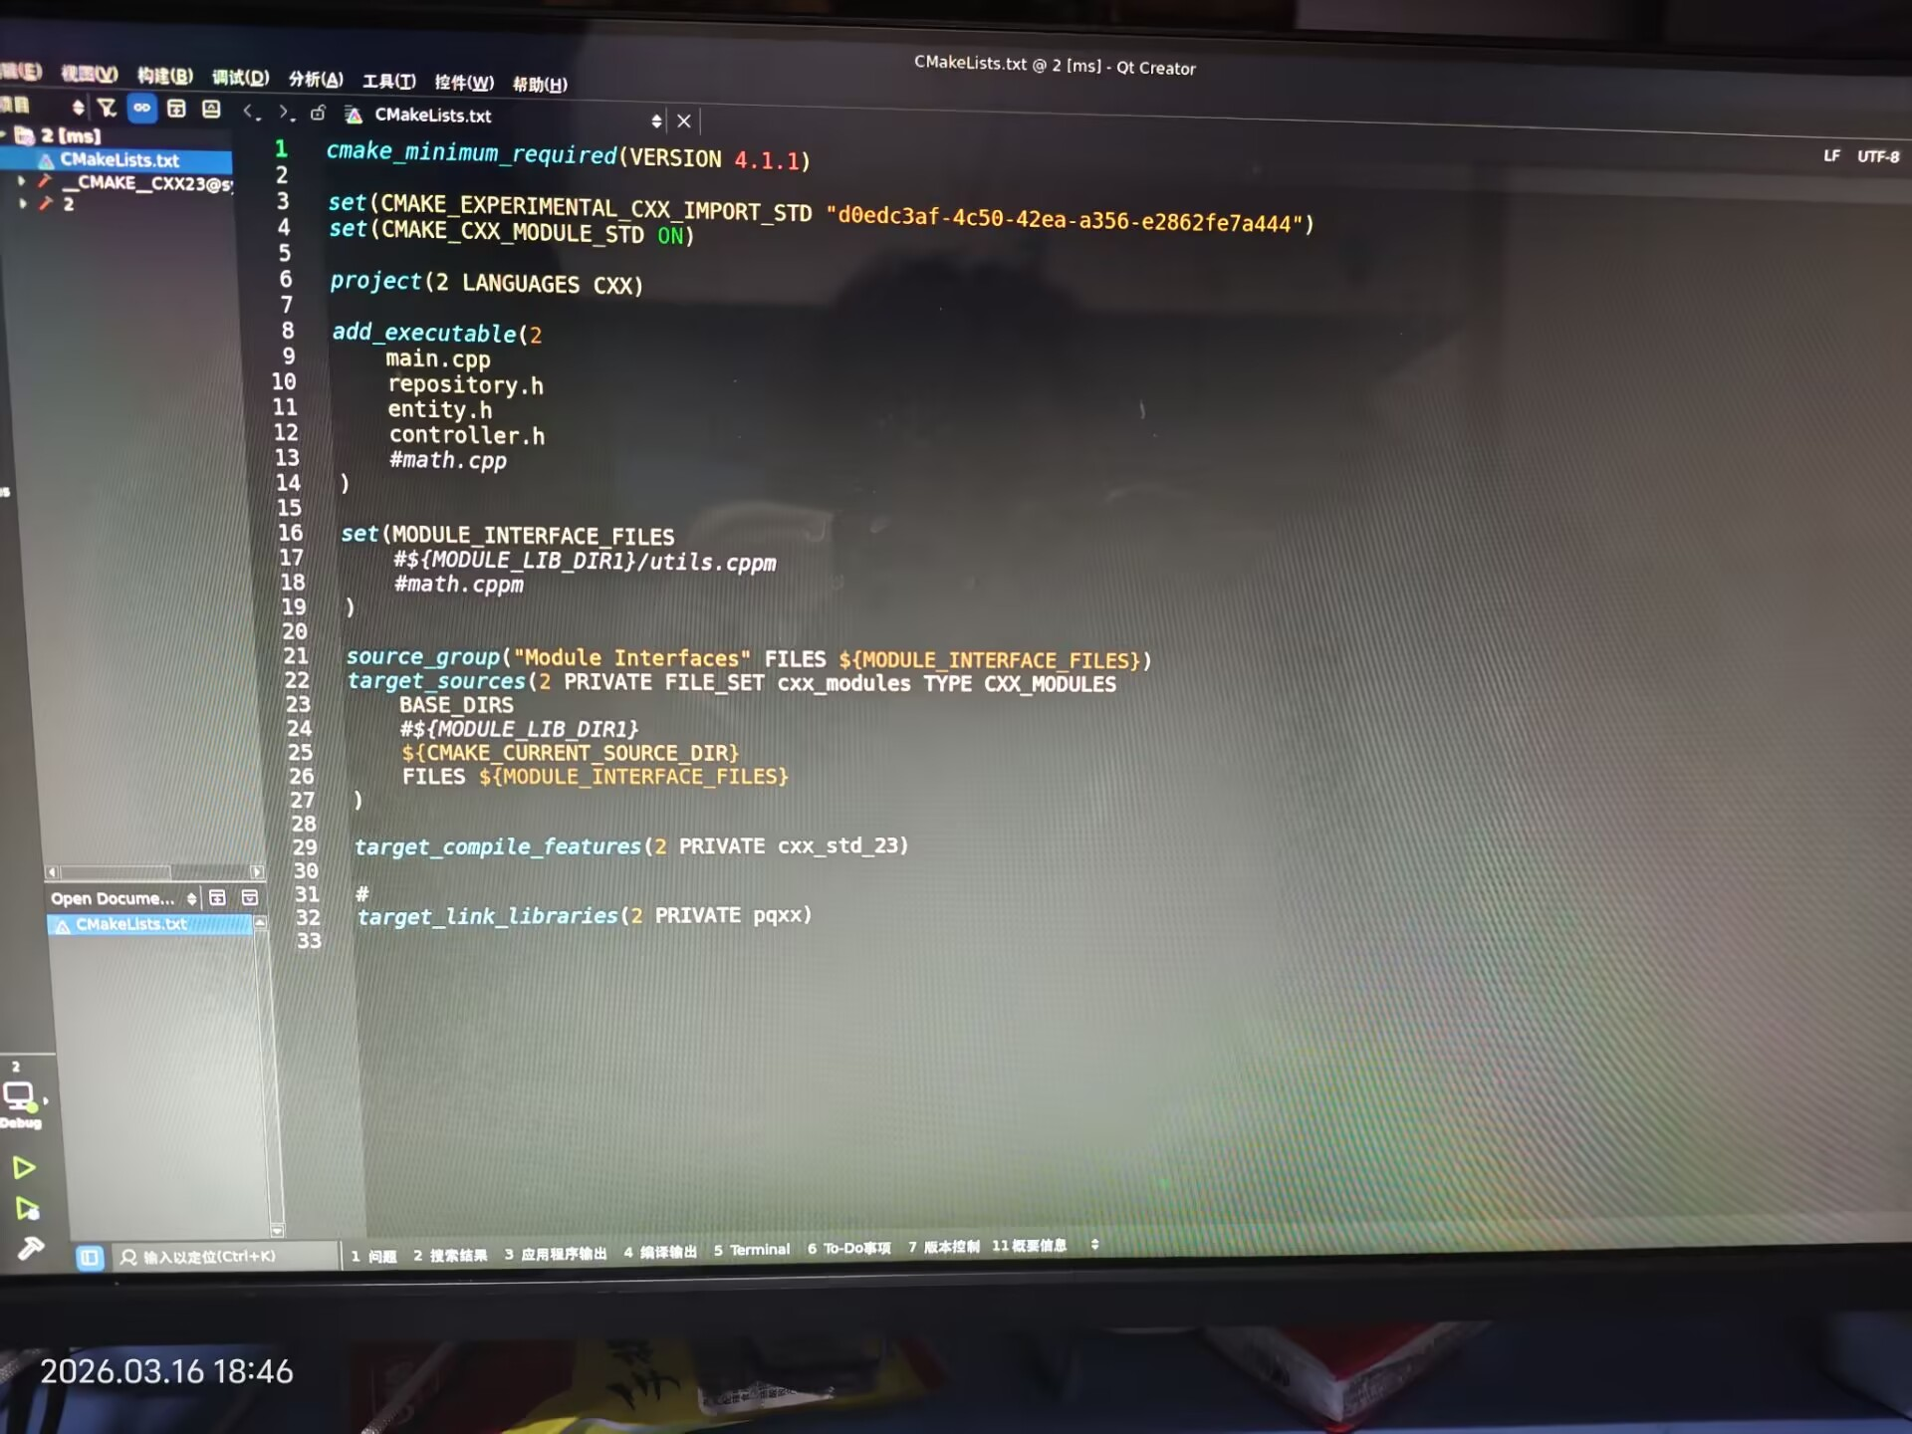
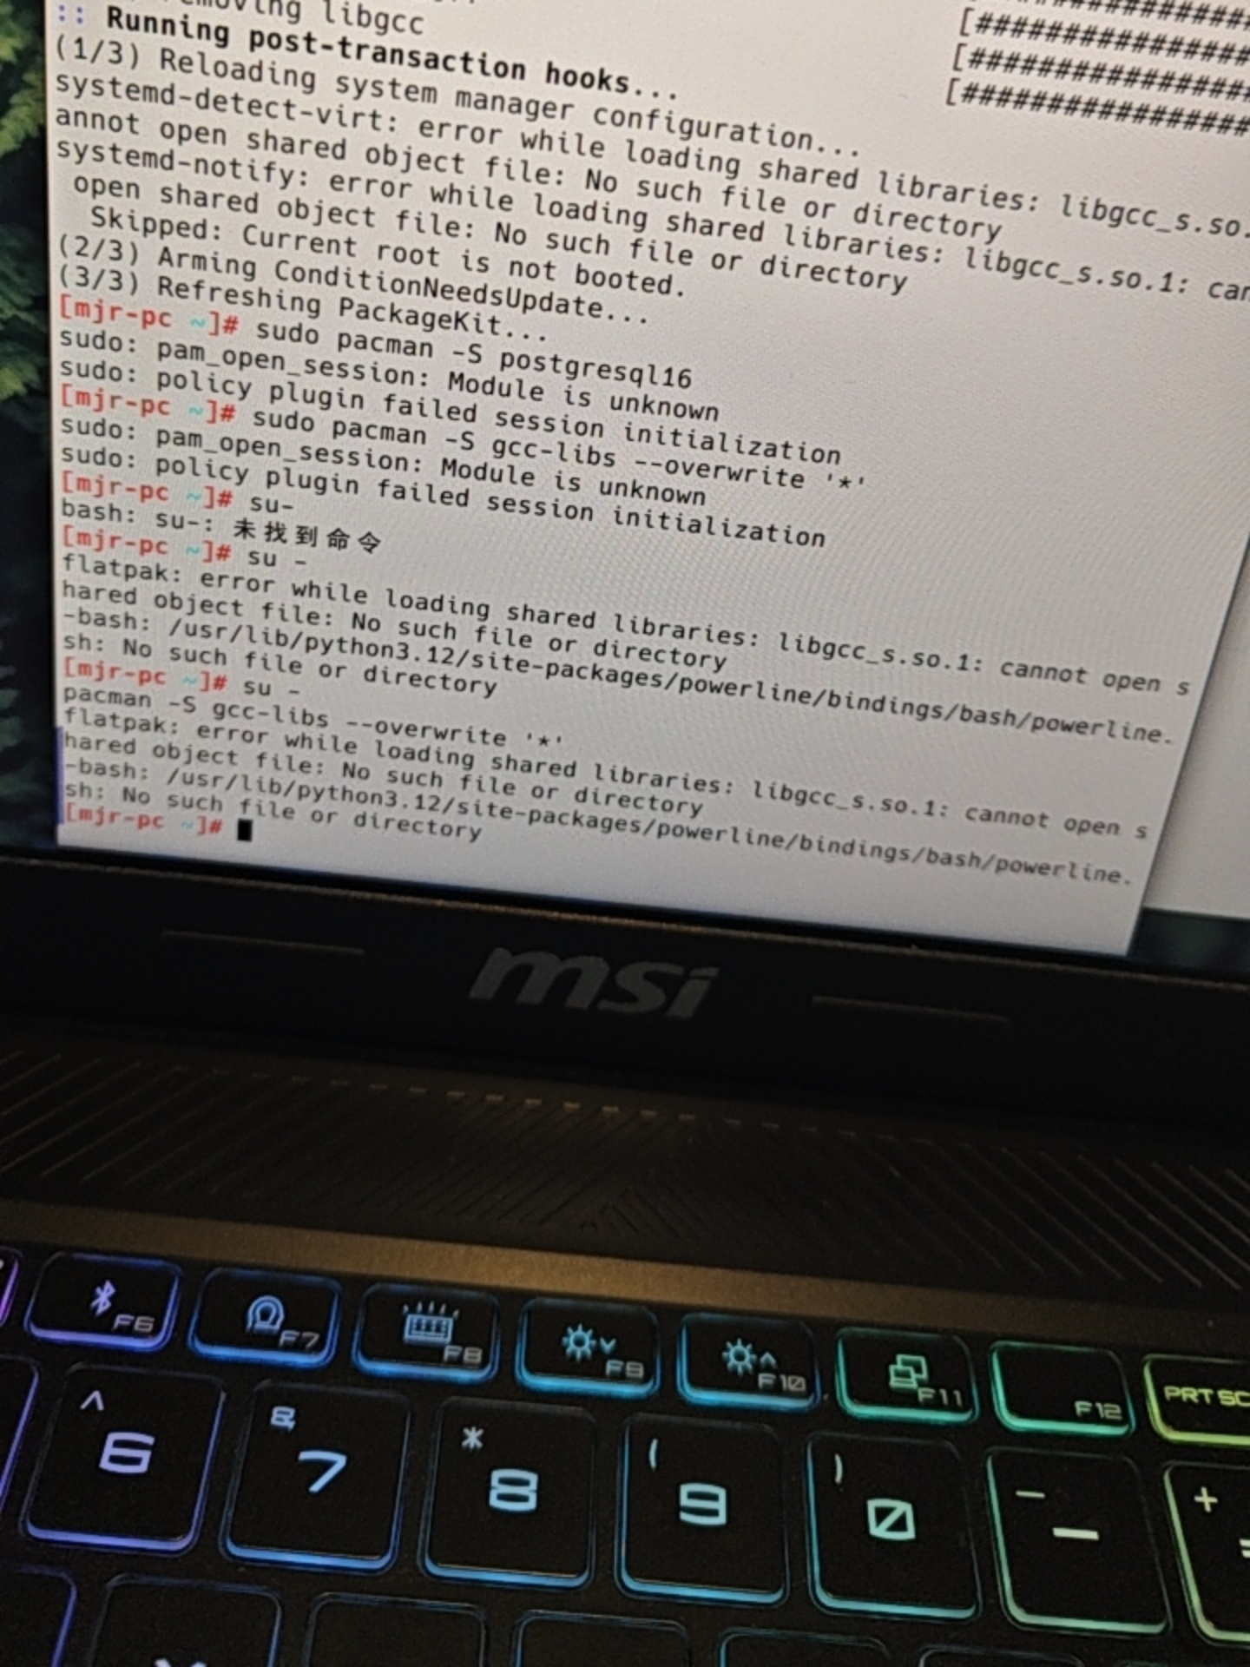
postgreSQL安装：
初次安装，因与系统版本的不兼容，导致系统文件误删除
postgreSQL通过libpqxx驱动连接postgreSQL数据库

Slide 10
Part 3
运行

Slide 11
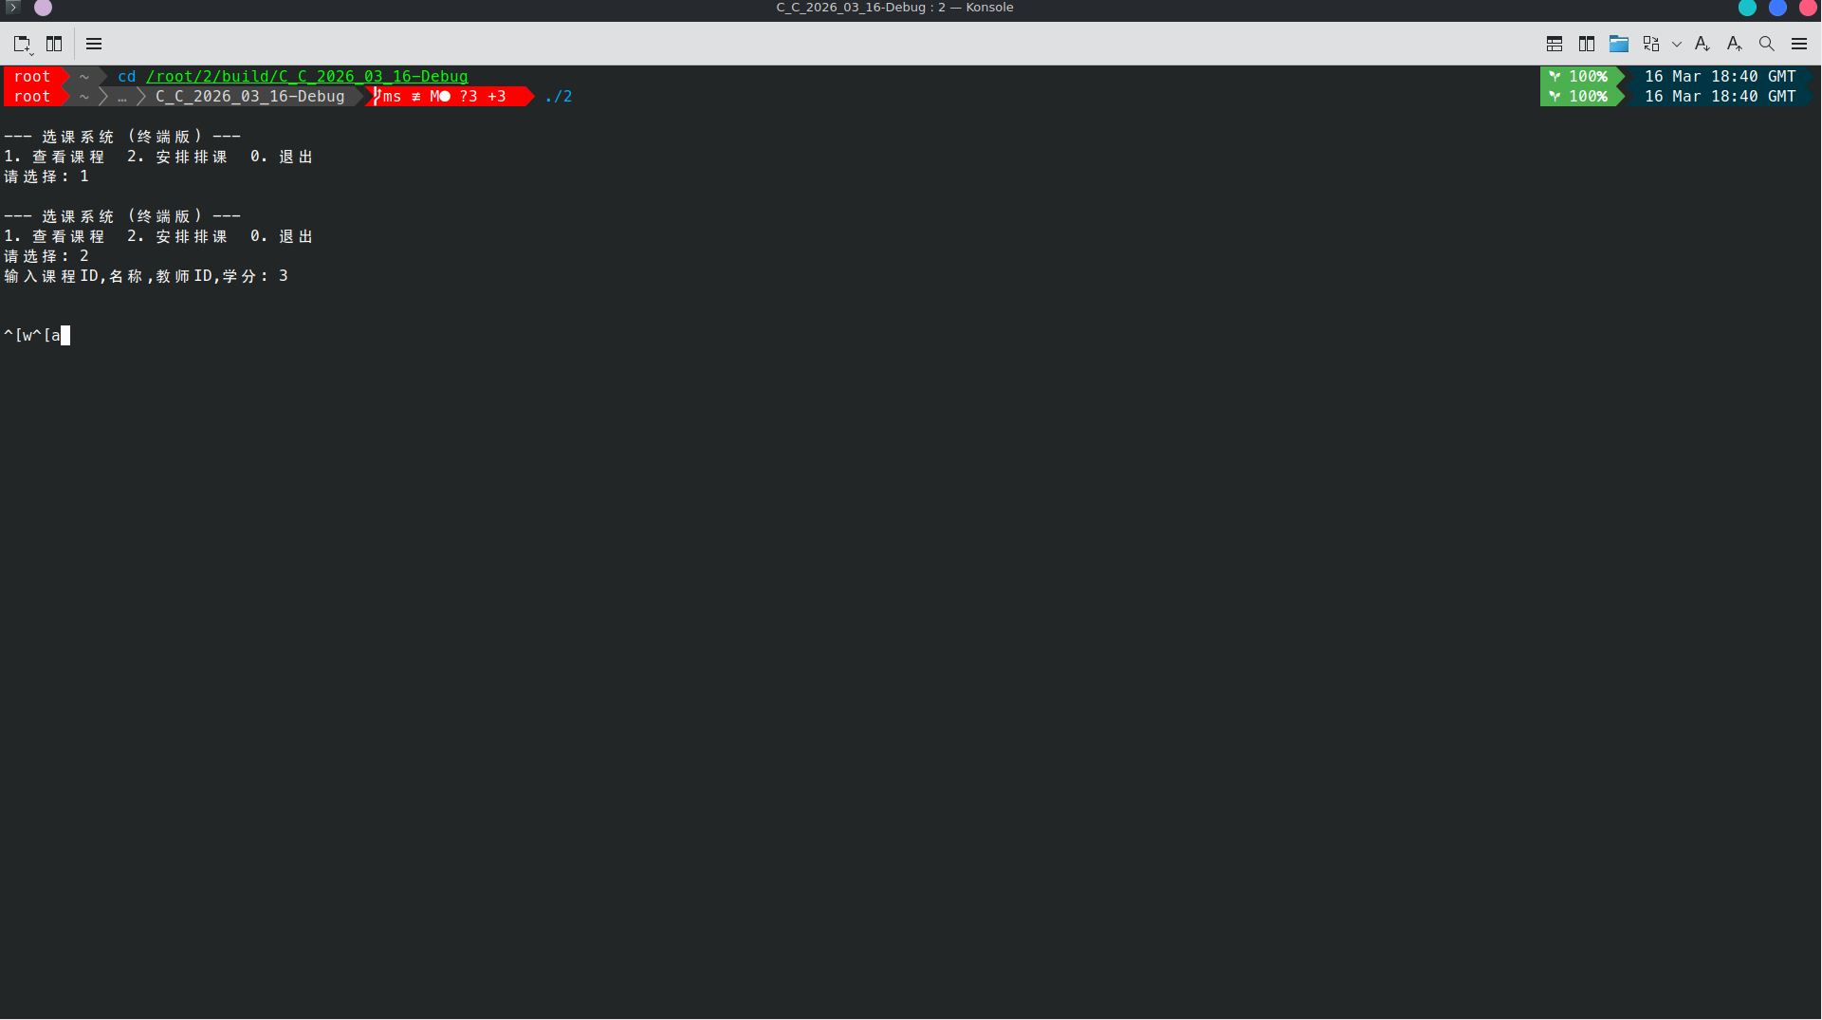

Slide 12
代码：唐吴汗、高浩然
PPT：唐吴汗、高浩然
、李增海
展示：高浩然、李增海

